Slide 1
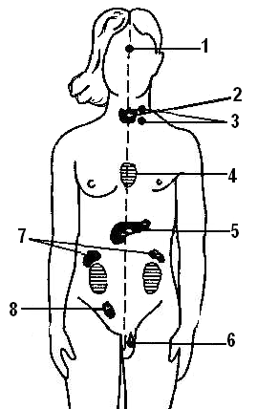
Нервно - гуморальная регуляция организма
Само название говорит о том , что наш организм регулируется двумя системами.

Slide 2
Гуморальная регуляция
(От латинского слова гумор – «жидкость») осуществляется за счет веществ, выделяемых во внутреннюю среду организма (лимфу, кровь, тканевую жидкость). Это более древняя, по сравнению с нервной, система регуляции.

Slide 3
Примеры гуморальной регуляции
углекислый газ в высокой концентрации (образуется при активной физической работе)вызывает локальное расширение капилляров,
к этому месту притекает больше крови, возбуждает дыхательный центр продолговатого мозга, дыхание усиливается

Slide 4
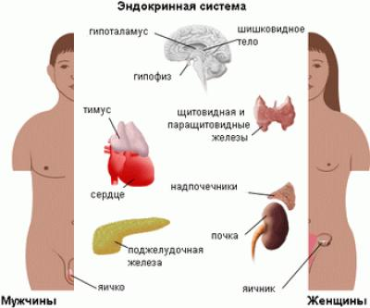
Большую роль в гуморальной регуляции организма играет эндокринный аппарат (эндокринная или гуморальная система). Он представлен железами внутренней и смешанной секреции.

Slide 5
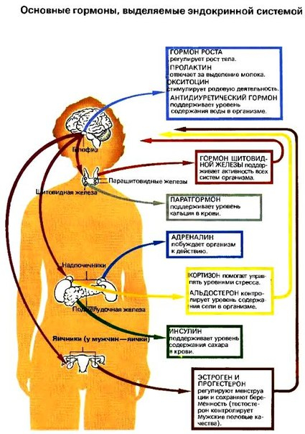
Железы эндокринной системы выделяют особые вещества – гормоны. Которые попадая в кровь, омывают органы и ткани и воздействуют на них определенным образом

Slide 6
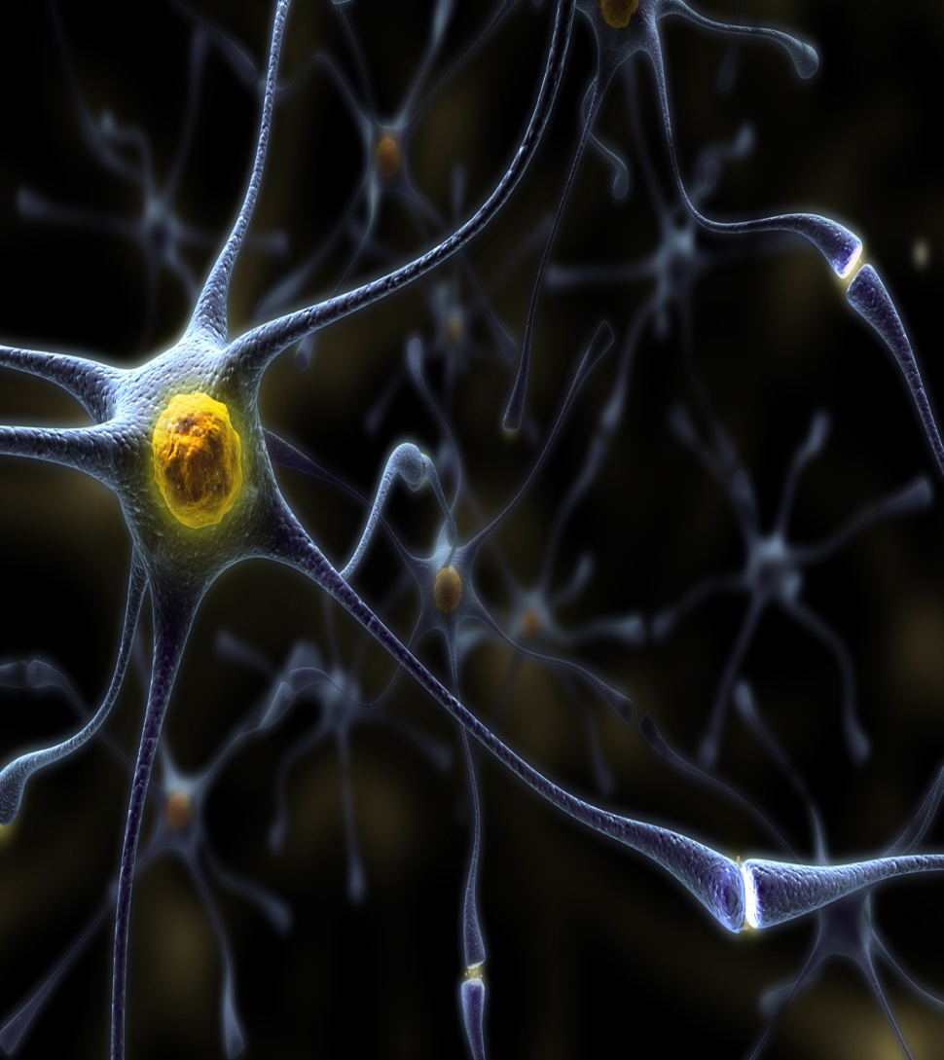
Нервная регуляция -
Регулирующее
воздействие нервной системы
на ткани, органы и их системы,
обеспечивающее согласованность их деятельности и нормальное существование организма
как целого в меняющихся условиях среды.
Более поздний вид регуляции организма, возникший с появлением нервной системы

Slide 7
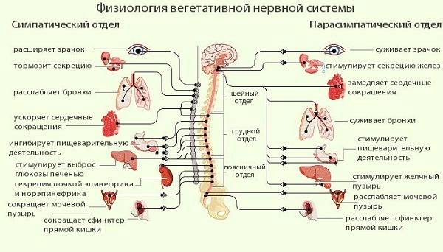
Важная роль в нервной регуляции принадлежит вегетативной нервной системе, состоящей из двух отделов

Slide 8
Сравнение нервной и гуморальной регуляции
По скорости работы: нервная регуляция гораздо быстрее: вещества передвигаются вместе с кровью (действие наступает через 30 сек), нервные импульсы идут почти мгновенно (десятые доли секунды).
По длительности работы: гуморальная регуляция может действовать гораздо дольше (пока вещество находится в крови), нервный импульс действует кратковременно.
По масштабу воздействия: гуморальная регуляция действует более масштабно, т.к. химические вещества разносятся кровью по всему организму, нервная регуляция действует точно – на один орган или часть органа.
Таким образом, нервную регуляцию выгодно применять для быстрой и точной регуляции, а гуморальную – для длительной и масштабной.

Slide 9
Заполни таблицу

Slide 10
Взаимосвязь нервной и гуморальной регуляции: химические вещества действуют на все органы, в том числе и на нервную систему; нервы идут ко всем органам, в том числе и к железам внутренней секреции.
Координацию нервной и гуморальной регуляции осуществляет гипоталамо-гипофизарная система, таким образом, можно говорить о единой нервно-гуморальной регуляции функций организма.

Slide 11
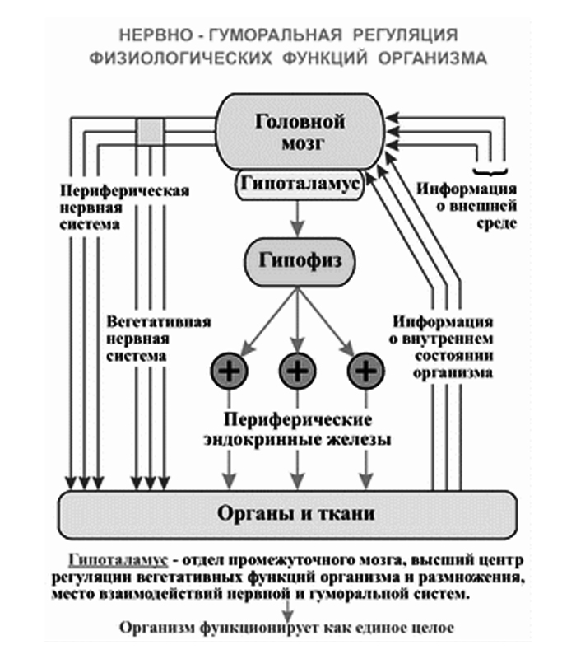

Slide 12
Примеры нервно – гуморальной регуляции

Slide 13
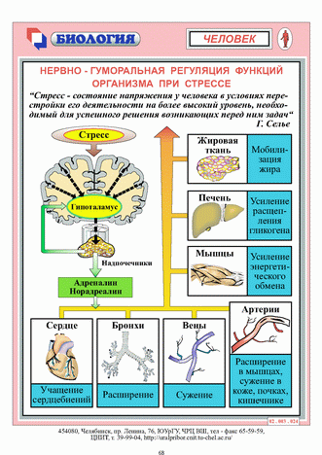
Рассмотри картинку и объясни, почему длительные стрессы негативно сказываются на нашем организме.

Slide 14
Проверь себя
Верны ли суждения об особенностях гуморальной регуляции функций в организме человека? А. Гуморальная регуляция физиологических процессов осуществляется с помощью химических веществ – ферментов, которые поступают из различных органов и тканей в кровь. Б. Гуморальная регуляция в организме человека осуществляется медленнее, чем распространение нервных импульсов. А) верно только А Б) верно только Б В) верны оба суждения Г) оба суждения неверны
Нейрогуморальная регуляция деятельности организма контролируется А) гипоталамусом Б) корой мозга В) мозжечком Г) продолговатым мозгом
Регуляция уровня гормонов в крови здорового человека осуществляется А) условно-рефлекторным механизмом Б) нейро-гуморальным механизмом В) волей человека Г) внутривенными инъекциями

